Slide 1
Flaubert, Madame Bovary
Biography
Historical context
Realism

Slide 2
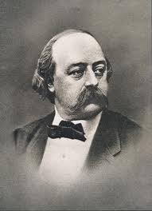

Slide 3
Biography and historical context
1821: birth in Rouen
1840: trip to the South of France, first time Flaubert leaves Normandy
1841-1843: unsuccessful law studies in Paris
1843-1848: poor health, lives like a ‘hermit’ in Normandy
10 December 1848: Louis-Napoléon Bonaparte elected president

Slide 4
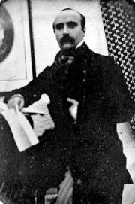

Slide 5
1849-1851: trip to the Mediterranean and the Middle East
2 December 1851: coup d’état organised by Louis-Napoléon
2 December 1852: Second Empire proclaimed, Louis-Napoléon now Emperor
1857: publication of Madame Bovary, Flaubert put on trial

Slide 6
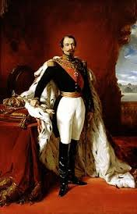

Slide 7
Realism
Le Réalisme conclut à la reproduction exacte, complète, sincère, du milieu social, de l'époque où on vit, parce qu'une telle direction d'études est justifiée par la raison, les besoins de l'intelligence et l'intérêt du public, et qu'elle est exempte du mensonge, de toute tricherie… Cette reproduction doit être aussi simple que possible pour être comprise de tout le monde (Revue Le Réalisme 1856)

Slide 8
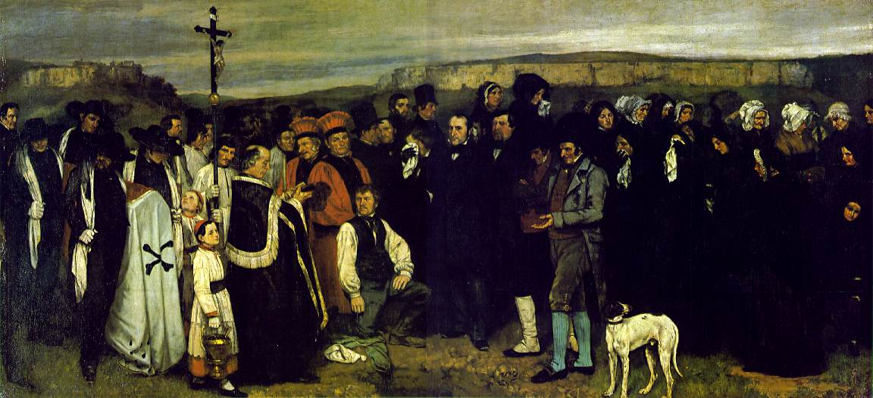
Un enterrement à Ornans, Courbet, 1820-1870

Slide 9
‘Pourquoi, me dira-t-on, choisir ces milieux ? Parce que c’est dans le bas que, dans l’effacement d’une civilisation, se conserve le caractère des choses, des personnes, de la langue, de tout. Pourquoi encore ? Peut-être parce que je suis un littérateur bien né, et que le peuple, la canaille si vous voulez, a pour moi l’attrait de populations inconnues, et non découvertes, quelque chose de l’exotique, que les voyageurs vont chercher, avec mile souffrances, dans les pays lointains.’ (Goncourt, Journal, 3 December 1871)

Slide 10
‘La mission de la littérature doit être d’orner et de recréer l’esprit en élevant l’intelligence et en épurant les mœurs, plus encore que d’imprimer le dégoût du vice en offrant le tableau des désordres qui peuvent exister dans la société. Il n’est pas permis, sous prétexte de peinture de caractère ou de couleur locale, de reproduire dans leurs écarts les faits, dits, et gestes des personnages qu’un écrivain s’est donné mission de peindre. Un pareil système, appliqué aux œuvres de l’esprit, aussi bien qu’aux productions des beaux-arts, conduirait à un réalisme qui serait la négation du beau et du bon, et qui [enfanterait] des œuvres également offensantes pour les regards et pour l’esprit.’ (Attendus du jugement sur Madame Bovary)

Slide 11
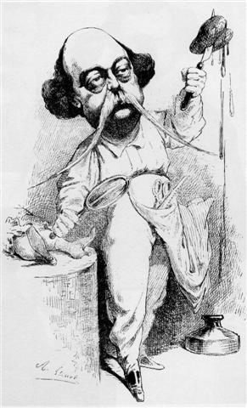

Slide 12
Recap
Importance of contemporary setting
Importance of detail - attentive to reality
Exact reproduction of life without romanesque elements
Doesn't depend on imagination but observation
Truth, modernity and immediate reality praised
As a result of this new emphasis on the contemporary, on truth, Realists often accused of being against morality - lower classes of society, portraying ugliness for the sake of truth

